Slide 1
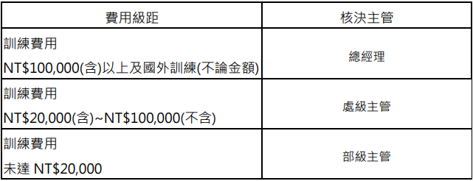
外訓申請
與後續請款流程
請於參與課程前詳閱公司管理辦法簽核層級依照核決權限表所訂
簽核流程為：部門主管→人資主管
課後須檢附請款所需相關資料
依會計請款流程進行請款
訓練發展管理辦法
外訓後請款
01.
如何填寫
外訓申請單
02.
03.
如何請款
開課前一周
實際參訓
表單資料夾
提交「外部訓練申請表」
說明訓練需求及課後回饋活動方式
並檢附訓練課程資訊
若外部訓練每門課程費用達NTD 10,001 (含)以上，申請人必須於上課前簽署
「外部訓練同意書」
員工於外部訓練課程結束後
應主動提供證書或結業證明文件
找出「廠商&員工請款CR單」
Vendor Name選擇你的名字
Item選擇費用類型
AMT輸入金額
Description輸入外訓內容說明
簽核流程跟外訓申請單一樣，但是最後一關需加上會計Subrina Shen，附件需附上外訓申請單、結訓證明、費用收據

Slide 2
如果你要預支外訓費用
找出「廠商&員工請款CR單」
Vendor Name選擇你的名字
Item選擇預付員工款
AMT輸入金額
Description輸入外訓內容說明
請檢附報名畫面、課程及費用表、核准外訓申請單
簽核流程跟外訓申請單一樣
但是最後一關需加上會計Subrina Shen
課後須檢附請款所需相關資料
依會計請款流程進行核銷
申請預支
外訓後核銷
01.
02.
03.
04.
如何核銷
外訓申請通過
實際參訓
表單資料夾
找出「廠商&員工請款CR單」
Vendor Name選擇你的名字
Purpose of payment請填：本單僅供核銷費用，不需付款
Item選擇費用類型
AMT輸入金額
Description輸入外訓內容說明，並註明是外訓核銷
附件需附上外訓申請單、預支單、結訓證明、費用收據
簽核流程跟外訓申請單一樣，但是最後一關需加上會計Subrina Shen

